Slide 1
РАЗВОЈ ТУРИЗМА У ЕВРОПИ И ГЛАВНИ ТУРИСТИЧКИ ПРАВЦИ

Slide 2
Развој туризма у Европи
Најатрактивнији туристички региони у свету
Велика разноликост на релативно малом простору – удаљености мале, развијена материјална база туризма, богато културно наслеђе, разноликост природих елемената, отвореност државних граница у великом броју земаља
Разликујемо путовања настала у прошлости (мотивисана еконмским или освајачким интересима) и у савременом свету (задовољење рекреативних и културних пореба)

Slide 3
Велика географска открића
Принц Хенрих открио Азорска острва
Дијего Кам стигао до ушће реке Конго
Колумбо 1492. године стигао до тла Америке
Бартоломео Дијаз дошао до Врта добре наде
Васко де Гама 1497. године стигао до Индије (око Врта добре наде)
Фернандо Магелан 1522. године опловио свет

Slide 4
Почетак организованих туристичких кретања
Везују се за почетак 19. века
Велики допринос дају познати путописци
Привилегија имућног слоја становништва
Прво туристичко путовање организовано 1841. године

Slide 5
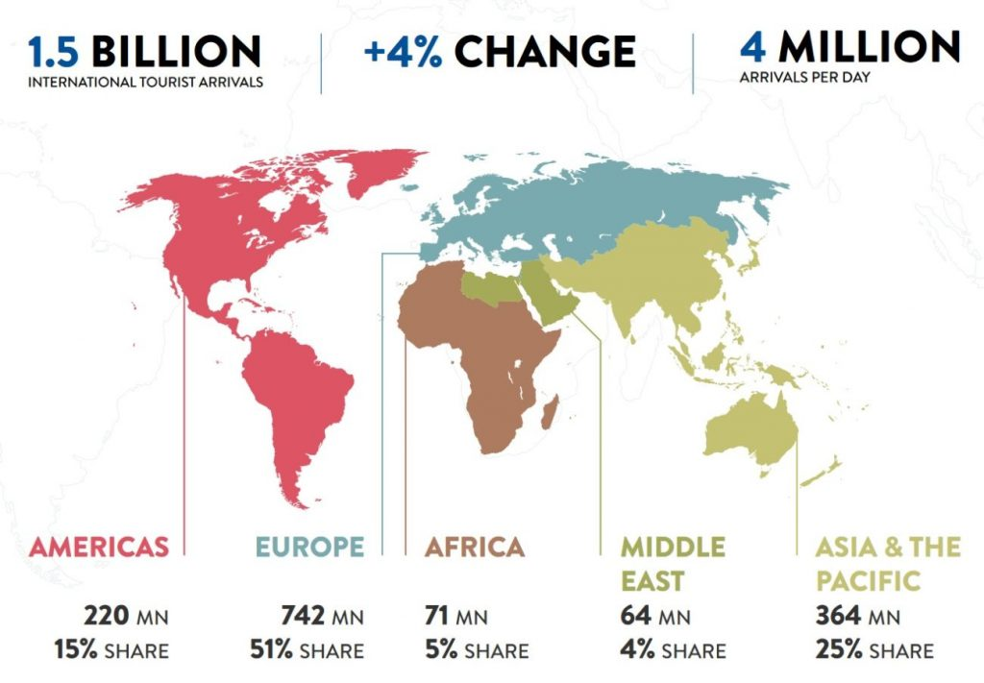
Савремени туристички развој
Почиње од Другог светског рата и траје до данас
Туризам постаје значајна привредна грана
Европа представља најзначајнији центар туризма савише од 50% укупних туристичких кретања
У 2019. години забележено је рекордних 1,5 милијарди туриста у свету, највише у Европи

Slide 6
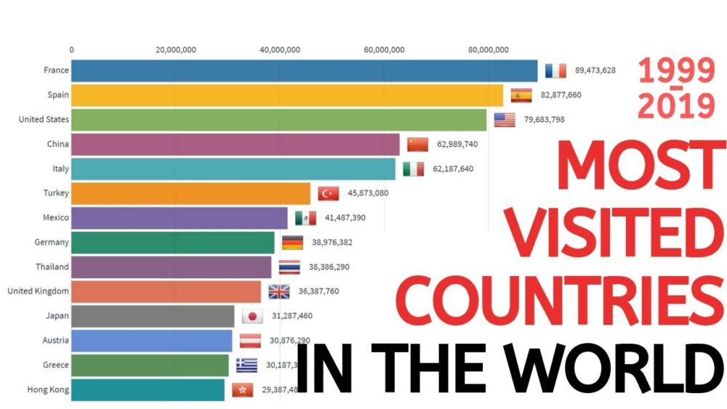
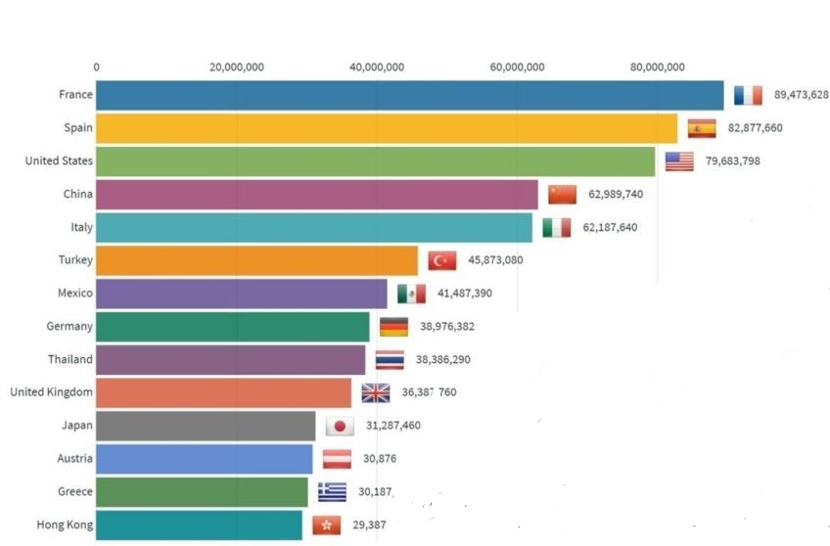
https://www.youtube.com/watch?v=twoLGQ3IZAQ
Србија је у 2019. години имала 3.600.000 туриста (половину чине страни туристи)

Slide 7
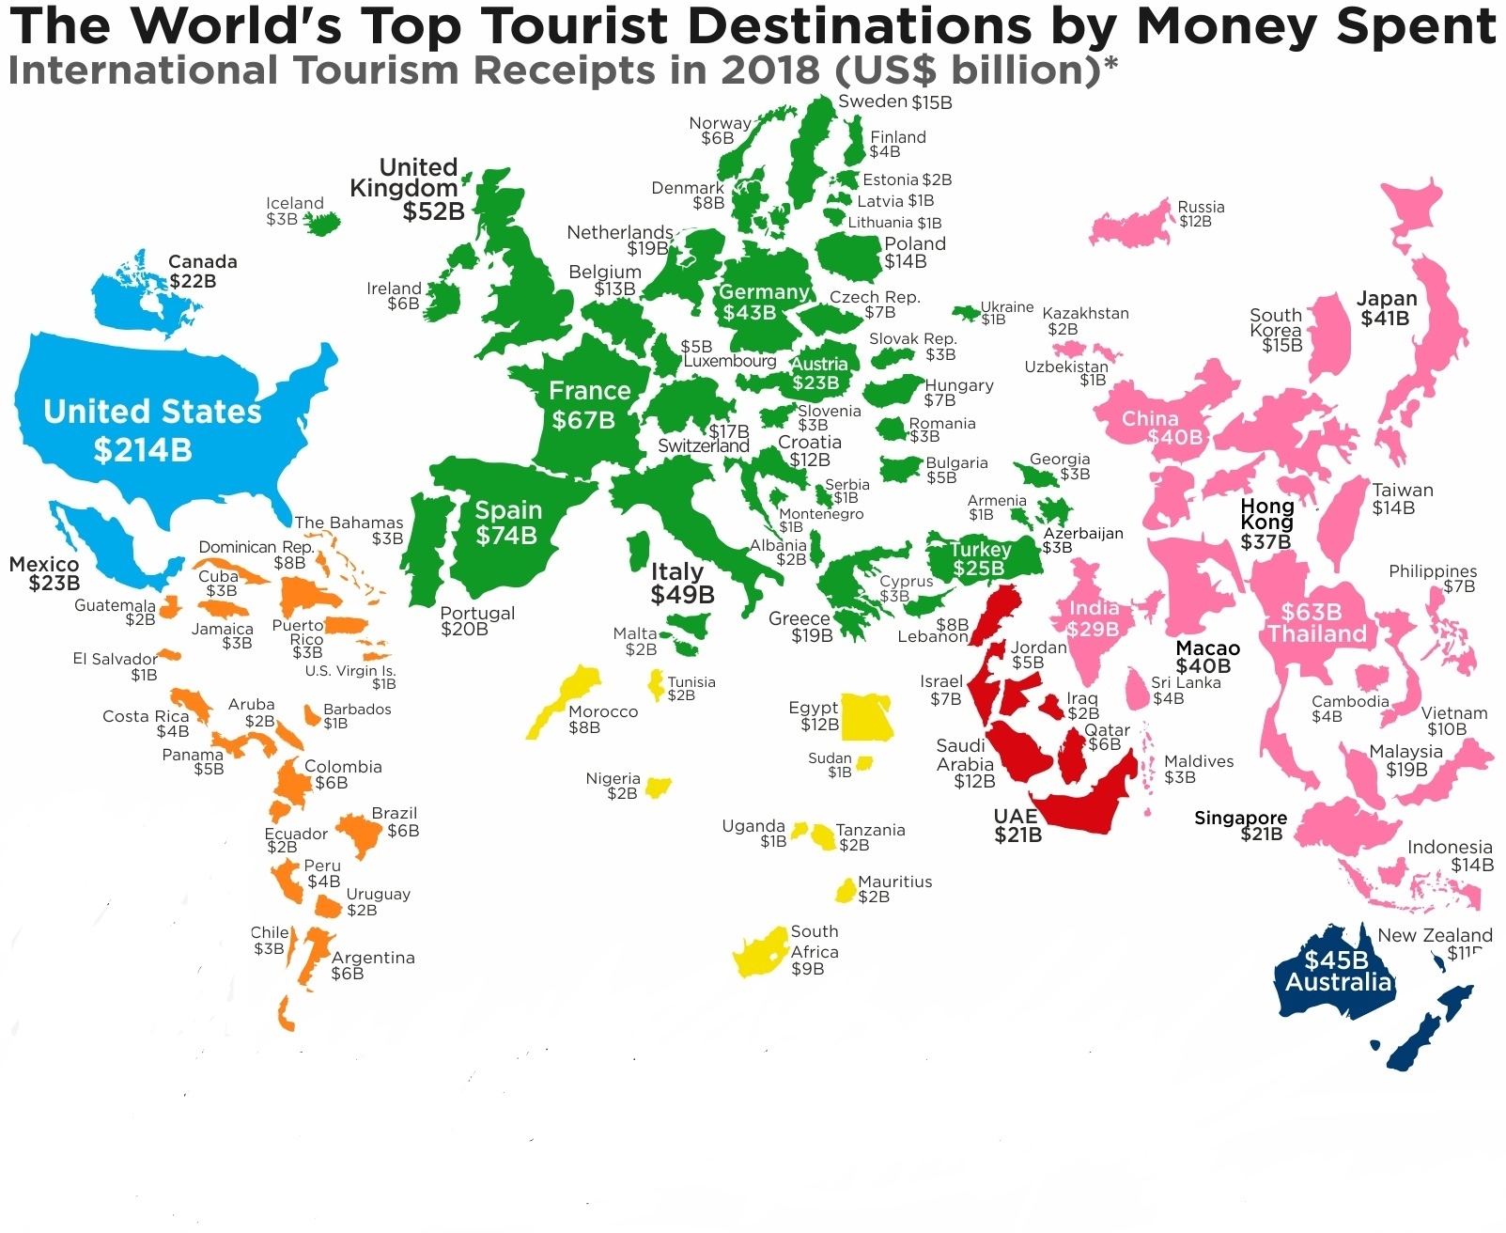
Водеће европске земље у погледу туризма - Француска, Шпанија, Италија, Уједињено Краљевство и Немачка,
приходовале су више од САД - а, Канаде и Мексика заједно. Србија је, према податку из 2019. године,
приходовала 1,4 милијарде евра.

Slide 8
Главне туристичке регије Европе
Природни елементи су главни фактор туристичких кретања
Клима значајно утиче на дестинације које туристи посећују (северозападни део – океански тип климе, јужна Европа и неке земље западне Европе – најгостољубивији тип климе - медитеранска, иточна и највећи део средње Европе – нема најпогодније климатске услове, централни и северни делови привлачни су због планинских венаца, а јужни због живописних плажа.
Најзначајније природне туристичке регије Европе: Алпи, Средоземље, Азурна обала, Пиринеји, Централни масив, Скандинавија и Подунавље.

Slide 9
Алпи
Главни планински туристички центар Европе и света
Обухватају простор од 200.000 km²
Младе веначне планине, дужина 1.200 км, највиши врх Мон Блан (4.807)
Обухватају простор 6 европских земаља: Француска, Италија, Швајцарска, Аустрија, Словенија и Немачка представљајући границу између јужне и средње Европе
Развијен зимски туризам, нарочито зимско-спортско карактера
Велики број ледничких језера – Комо, Гарда, Женевско и ледника (Алеч је најдуђи ледник Европе – 23,6 км)
Транзитни туризам

Slide 10
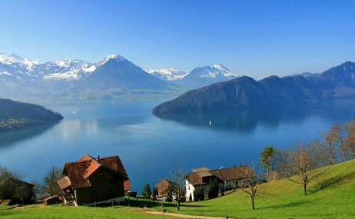
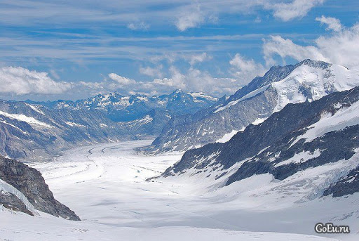
Женевско језеро
Ледник Алеч

Slide 11
Средоземље
На овом простору живе нације, језици и културе народа са три континента
Обухвата површину од око 10.000.000 km² (готово као цела Европа)
Око 400 милиона људи
Државе европског Средоземља орјентисане су на туризам: Шпанија, Италија и Грчка се истичу, Малта се намеће као значајна туристичка дестинација
Азурна обала – Стефан Лијегар, представља најстарију приморску туристичку регију света, простире се од Сен Тропеа на западу до француско-италијанске границе на истоку, одликује је средоземна клима. Најзначајнији центри су: Ница, Марсељ, Кан, Сен Тропе, Монте Карло ...

Slide 12
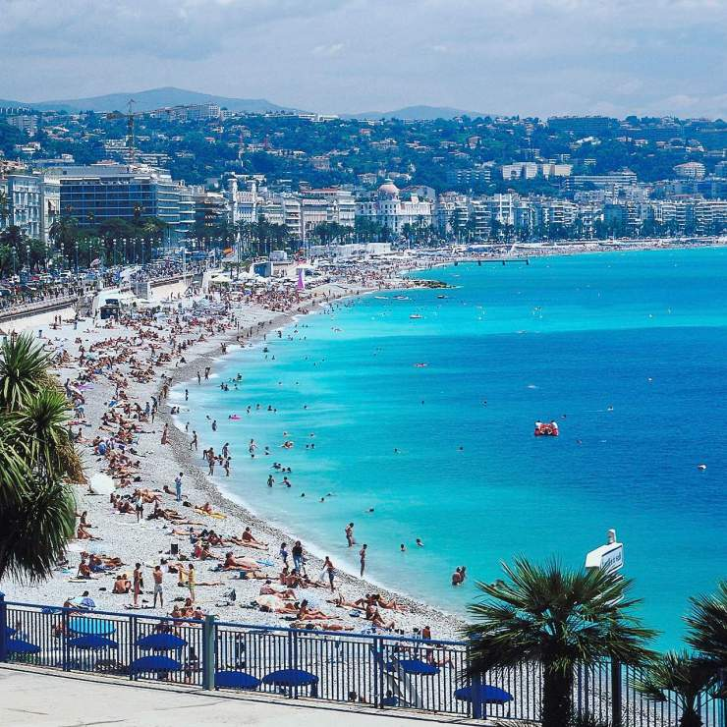
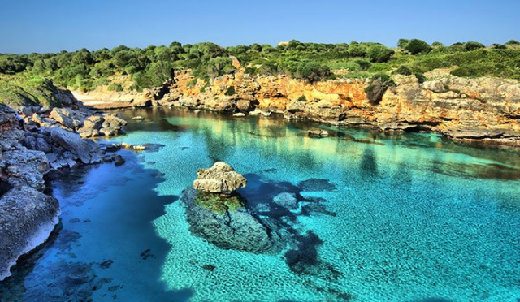
Сен Тропе
Балеарска острва

Slide 13
Пиринеји
Планински венац алпског типа
Простире се дуж границе Француске и Шпаније
Велики број туристичких потенцијала, недовољно валоризованим
Удаљени од великих емитивних центара
Око 600 језера, бањако-туристичка регија
Планина са великом количином снега, 4-5 месеци у години, на висинама преко 2000 м и до 6 месеци, највиши врх – Ането (3.404)
Андора – најзначајније туристичко место

Slide 14
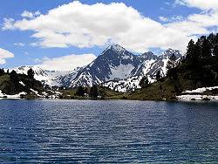
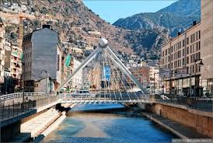
Пиринеји
Андора

Slide 15
Скандинавија
Скадинавске планине захватају највећи део полуострва – најстарије планине на територији Европе
Правац североисток – југозапад
Дужина 1.700 км, највиши врх Глитеринд (2.700 м)
Истичу се природне лепоте: велики број језера, планински врхови, брзе и кратке реке, фјордови
Улагања у туризам

Slide 16
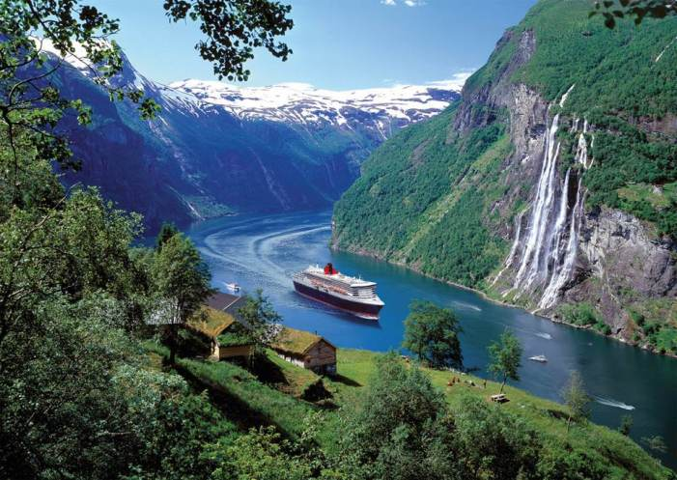
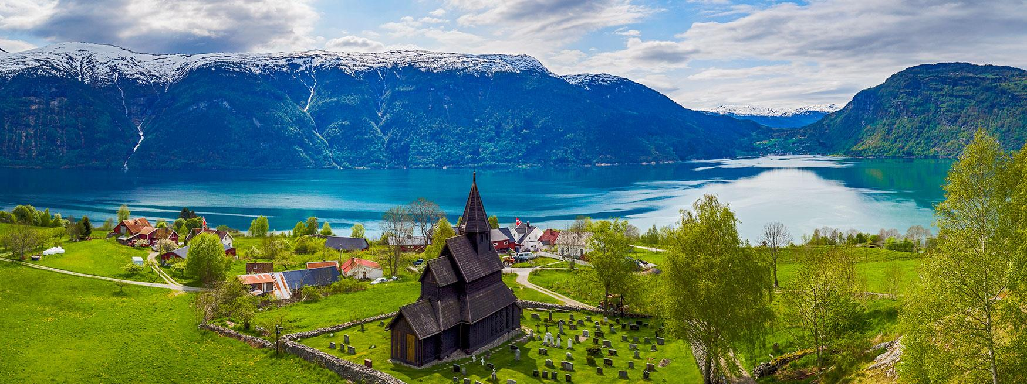
Тронхејмфјорд
Согнефјорд

Slide 17
Средишњи масив
Планинска регија западно од реке од реке Роне и северно од Лионског залива
У близини великих градова – Париз, Лион
Бањски, екскурзиони и зимско- спортски туризам

Slide 18
Подунавље
Добија све већи значај
Река Дунав и крстарења
Атрактивност Ђердапске клисуре
Четири главна европска града смештена су на обалама Дунава – Београд, Братислава, Беч и Будимпешта

Slide 19
ОВА ПРЕЗЕНТАЦИЈА ЈЕ НЕКОМЕРЦИЈАЛНА!
Слајдови могу да садрже материјале, фотографије и слике преузете са Интернета који су заштићени Законом о ауторским и сродним правима.
Ова презентација се може користити само у циљу информисања и образовања ученика у току наставе на даљину, односно за потребе остваривања наставе у школама и у друге сврхе се не сме користити.
Члан 44. – Дозвољено је да без дозволе аутора и без плаћања ауторске накнаде за некомерцијалне сврхе наставе (1) јавно извођење или представљање објављених дела у облику непосредног поучавања на настави. ЗАКОН О АУТОРСКИМ И СРОДНИМ ПРАВИМА („Службени гласник РС“, бр. 104/2009 и 99/2011)

